Slide 1
Nye sikringstiltak rundt kirkens felles Microsoft 365-område i januar og februar 2024
Kirkerådet
levert av Kirkepartner

Slide 2
Innhold
Når iverksettes sikringstiltaket?
Ordliste
Hvorfor er sikringstiltak nødvendig?
Hva går sikringstiltaket ut på?
Hvordan vil ulike brukergrupper merke endringen?
Hvordan jobber man innenfor sikringstiltaket?

Slide 3
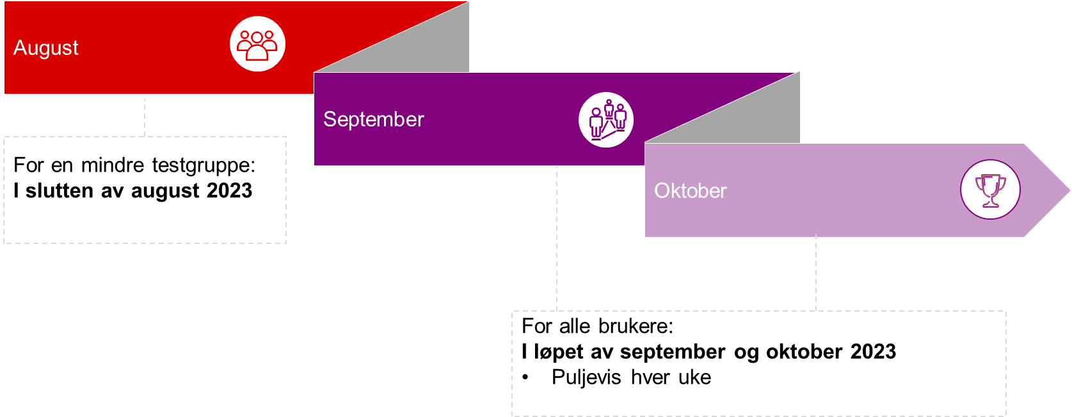
Når iverksettes sikringstiltaket for brukerne?
desember 2023
januar 2024
For en mindre gruppe
februar 2024
For alle brukere: Puljevis hver uke i løpet av januar og februar 2024

Slide 4
Ordliste
Skrivebordsapplikasjon
Skygge-IT
KLS
programvare som kan installeres på datamaskinen din og kjøres lokalt, ikke avhengig av internettilkobling
Å bruke andre verktøy i arbeidet enn de som er godkjent av arbeidsgiver. For eksempel å bruke privat e-post, Dropbox e.l. til lagring og arbeid med jobb-filer.
Kirkens lokale skrivebord: En sikret pc/mac med éngangsinnlogging til kirkens Microsoft 365-område, Dnk360 og flere andre fellesløsninger.
Mini-bruker
Kirkepartner Skrivebord
Eksternt skrivebord-løsning på plattformen via VMware. OBS: Fases ut i løpet av 2024.
Eksempler: Teams, Word, PowerPoint, Excel som åpnes direkte på din pc/mac/nettbrett
Nettbasert app/jobbe i nettleser
(i denne sammenheng): Å gå inn på nettsiden office.com for å jobbe i Word, Teams, PowerPoint, Outlook m.m.
Sikret pc
En pc (eller mac) der sikkerheten er kontrollert av Kirkepartner (enten Kirkens lokale skrivebord eller innenfor plattformen på Kirkepartner Skrivebord)
Tilgang til kirkens felles Teams og Outlook, men med begrenset lagringskapasitet og kun i nettleser
kan ha mer avanserte funksjoner enn nettbaserte apper

Slide 5
Hvorfor er sikringstiltaket nødvendig?
Uten sikringstiltak er dette situasjonen:
Liten kontroll på innhold som lastes ned på pc/mac uten Kirkens lokale skrivebord
Liten kontroll på innhold som lastes ned på enheter uten Kirkens lokale skrivebord
Bruk av skygge-IT – altså privat e-post, Dropbox og lignende i stedet for arbeidsgivers løsninger – øker risikoen for informasjon på avveier
Økt risiko for skadevare/virus når ansatte jobber med fileri skrivebordsapplikasjoner

Slide 6
Hva går sikringstiltaket ut på? Sikringstiltaket gjelder kun tilgang til kirkens felles Microsoft 365-område
Hindrer pålogging med @kirken.no-bruker i skrivebordsapplikasjoner fra Microsoft, som Word, Excel, PowerPoint, Teams osv.
Filer som er lagret i kirkens Microsoft 365-område kan kun åpnes og jobbes med i nettleser. Nedlasting er tillatt for å muliggjøre utskrift, men logges for å ivareta sikkerheten.*
Brukere med Kirkepartner Skrivebord (plattformen med bruk av VMware) vil ikke lenger kunne jobbe på skrivebordsapplikasjoner utenfor plattformen.
De vil kun få tilgang til innhold i kirkens MS 365-område via nettleser eller via plattformen.

Slide 7
Hvordan vil ulike brukergrupper merke endringen?
Brukere med Kirkepartner Skrivebord (plattformen i VMware):
Må jobbe i nettleser eller være innlogget i plattformen for å kunne bruke skrivebordsapplikasjoner fra Microsoft
Brukere med @kirken.no-ID og gjestebrukere:
Kan kun jobbe i nettleser – OBS: Dette gjelder også Teams
Sikker utskrift med Printix kun tilgjengelig innenfor VMware
Brukere med mobil/nettbrett:
Ingen endring i applikasjoner på mobil/nettbrett
Ved bruk av nettleser på mobil/nettbrett vil brukeren se «.mcas» i nettadressen
Brukere med KLS:
Ingen endring ved arbeid på KLS-pc/-mac
Ikke lenger tillatt å bruke skrivebordsapplikasjoner med @kirken.no-bruker på pc/mac uten KLS

Slide 8
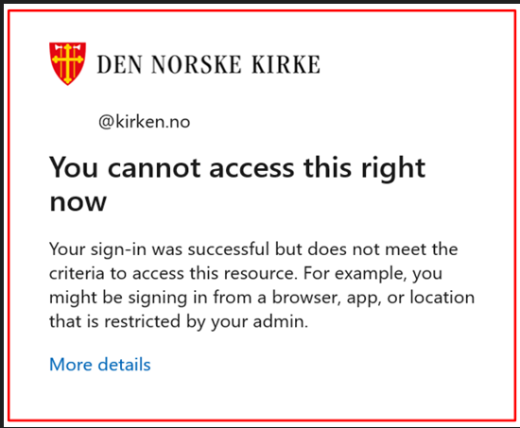
Eksempel på hvordan sikringstiltaket vil merkes:
På pc-er uten Kirkens lokale skrivebord:
Ved forsøk på pålogging i skrivebordsapplikasjoner som Word, Excel og Teams vil du få en feilmelding.
Heretter har du kun tilgang på programmene i Microsoft 365 via nettleser. Husk at dette også gjelder hvis du skal delta i Teams-møter med din @kirken.no eller @kyrkja.no-bruker.
Har du Kirkepartner Skrivebord (plattformen med VMware), kan du kun jobbe med skrivebordsapplikasjoner innenfor plattformen.

Slide 9
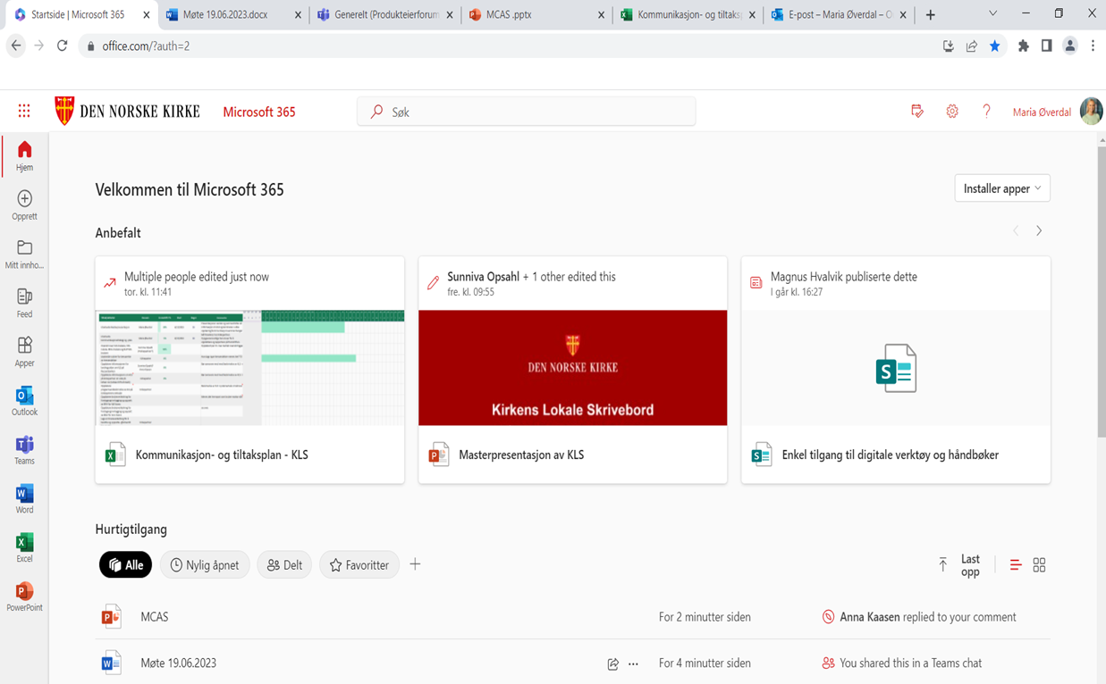
Bruk nettleser, logg inn på nettsiden office.com:
Skjermbildet viser startsiden for Microsoft 365, med applikasjoner i venstremenyen.
Når du åpner et dokument, vil dokumentet åpne seg i nettleser.
På bildet ser du at Word, Teams, PowerPoint, Excel og Outlook er åpnet i nettleser i egne faner.

Slide 10
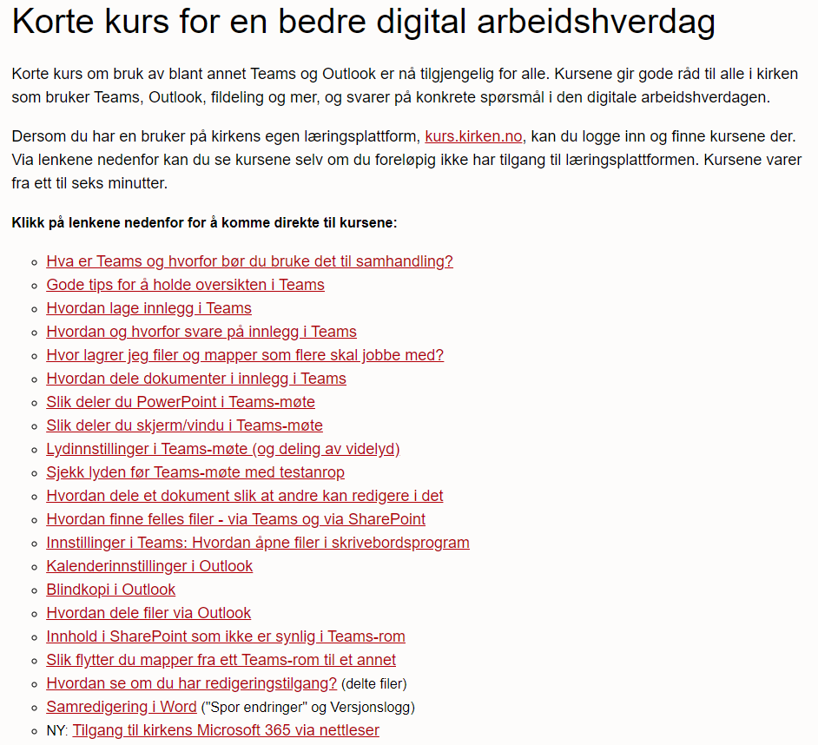
Video om bruk av office.com ligger på Ressursbanken
På Ressursbanken finner du et kort kurs med informasjon om bruk av nettsiden office.com

Slide 11
Kirkens sikkerhet er vårt felles ansvar
Bruk av skygge-IT, som privat e-post, privat pc, Dropbox o.l., gjør kirken sårbar for angrep
Trenger du råd om hvordan du og ditt fellesråd kan jobbe trygt med innhold på kirkens Microsoft 365-område? Ta gjerne kontakt med Kirkepartner Servicedesk eller Sunniva Opsahl i Kirkerådets sekretariat.
Det er avgjørende at vi alle jobber innenfor rammene av sikringstiltakene.
Anbefaling: Informer dine medarbeidere og sjekk at de har utstyr og tilganger tilpasset sine arbeidsoppgaver

Slide 12
Nyhetsbrev gikk ut tirsdag 12. desember I tillegg vil brukere varsles direkte før sikringstiltaket aktiveres for dem
…hvis de har en e-postadresse som slutter med @kirken.no eller @kyrkja.no.

